Slide 1

Челябинская область
Государственное бюджетное профессиональное образовательное учреждение
«Южно-Уральский агропромышленный колледж
Презентация проекта по внедрению бережливых технологий в системе образования
Челябинской области (для kick off )
«Оптимизация процесса маршрутизации расписания учебных занятий на примере ГБПОУ «Южно-Уральский агропромышленный колледж»
Директор ГБПОУ ЮУрАПК
Аминева О.В.
Челябинск -2024г.

Slide 2
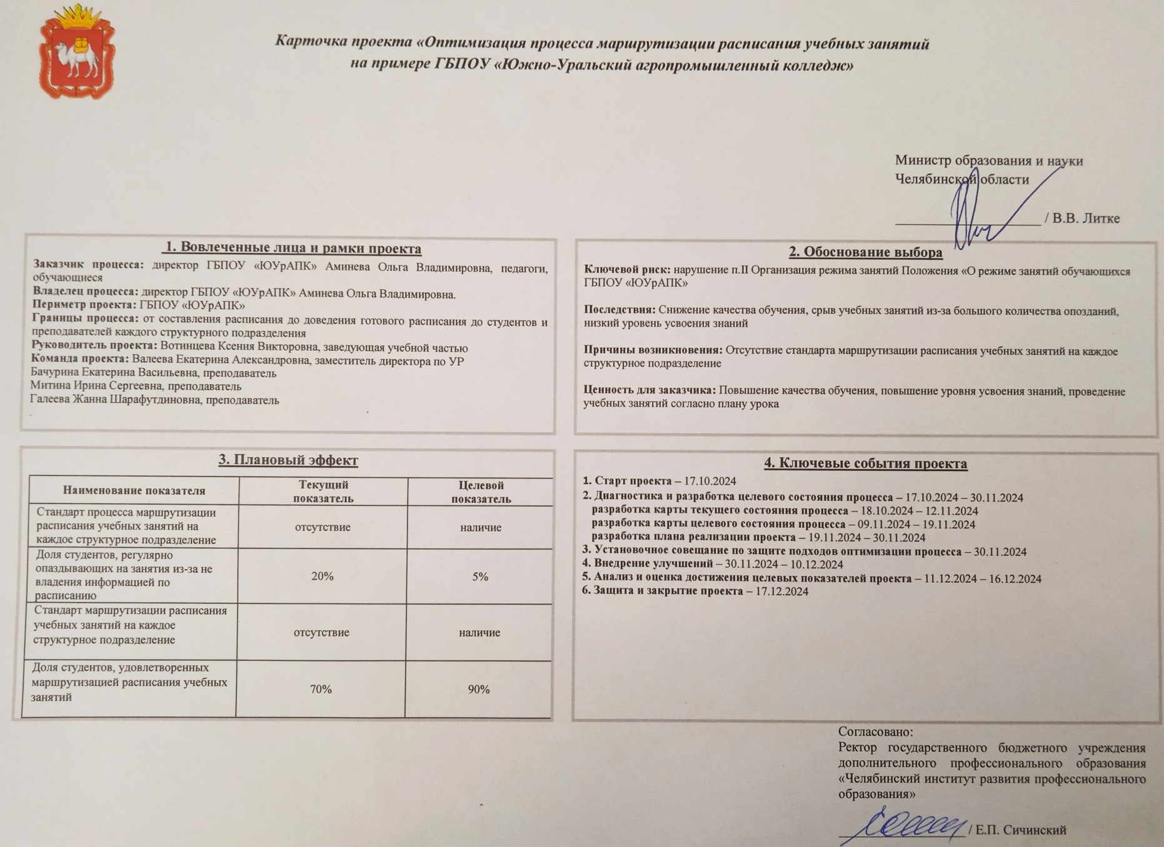
Челябинская область

Slide 3
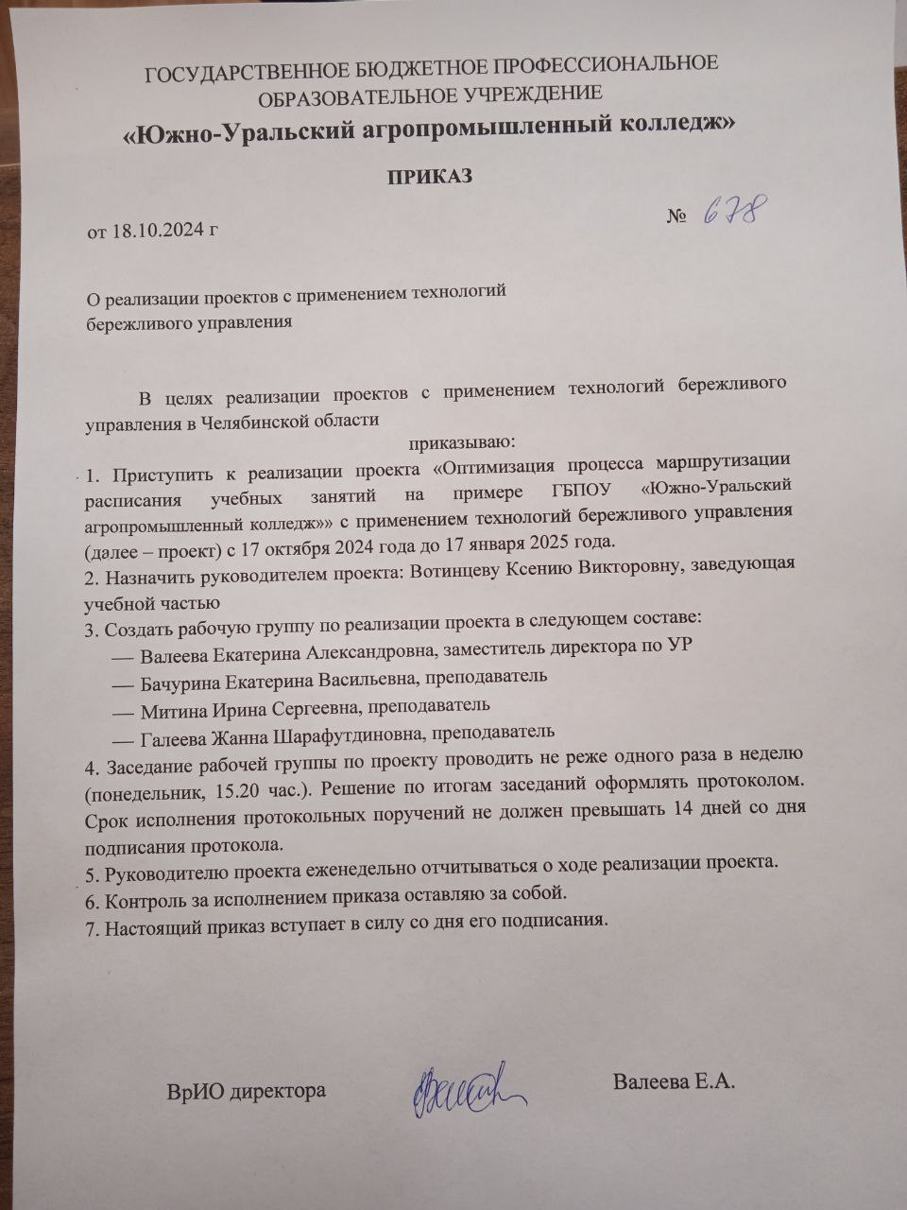
Челябинская область

Slide 4

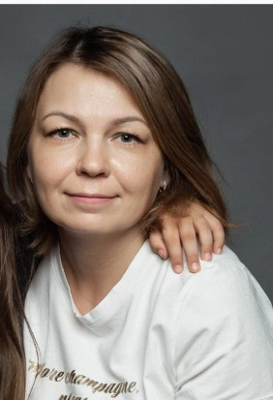

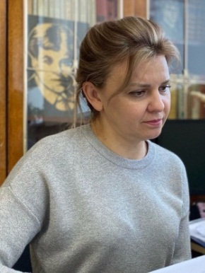
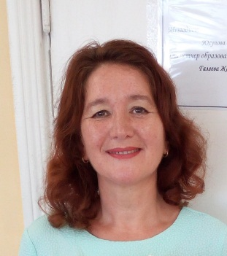
Челябинская область
Руководитель и команда проекта
Руководитель проекта –
Вотинцева Ксения Викторовна,
заведующая учебной частью
Команда проекта:
Валеева Екатерина Александровна, заместитель директора по УР
Бачурина Екатерина Васильевна,
преподаватель
Митина Ирина Сергеевна, преподаватель
Галеева Жанна Шарафутдиновна, преподаватель

Slide 5
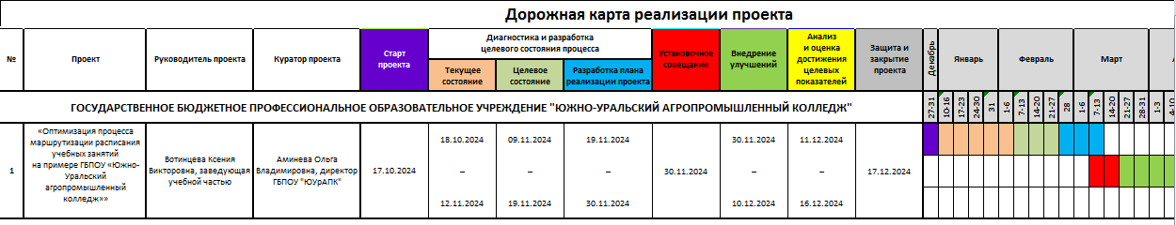
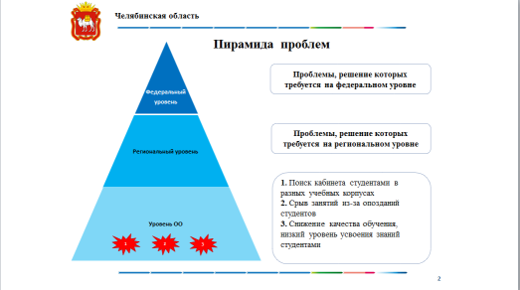

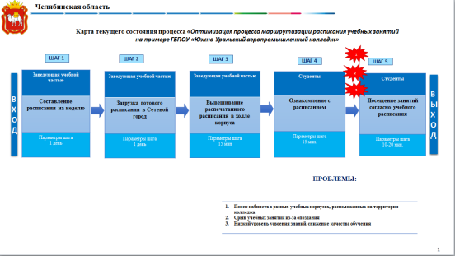
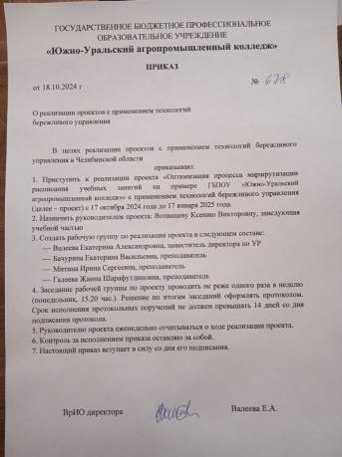
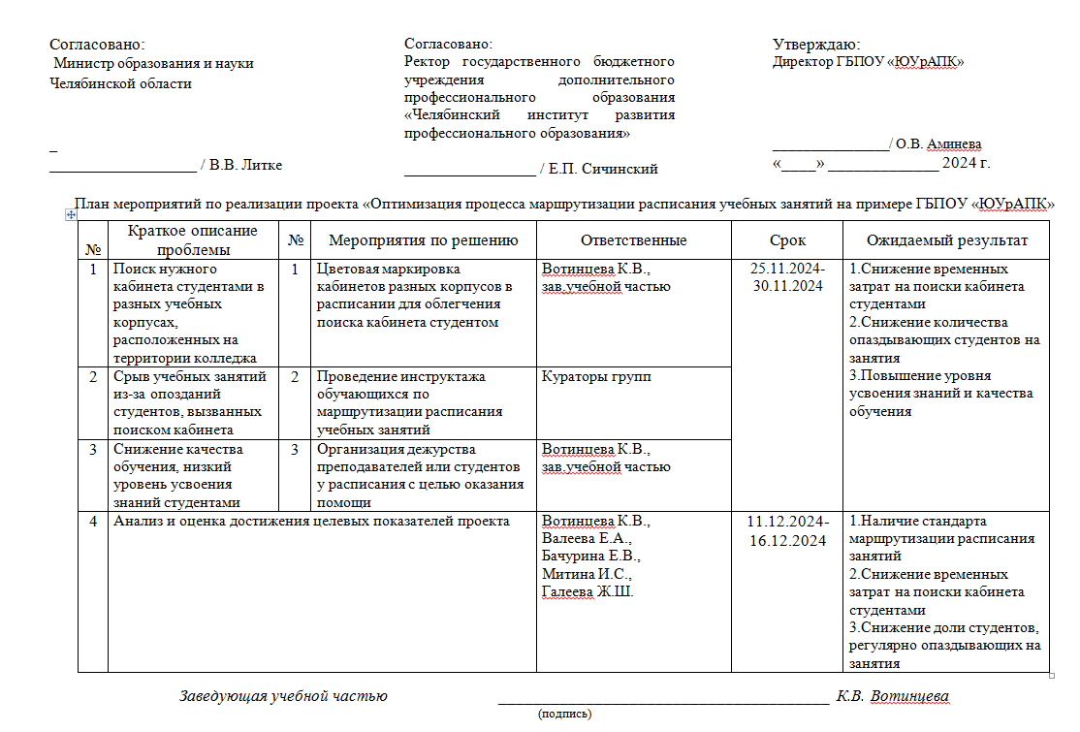
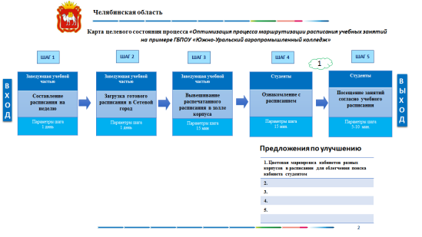
Челябинская область
План стенда по проекту
Оптимизация процесса маршрутизации расписания учебных занятий на примере ГБПОУ «ЮУрАПК

Slide 6
Челябинская область
Карта текущего состояния процесса «Оптимизация процесса маршрутизации расписания учебных занятий на примере ГБПОУ «Южно-Уральский агропромышленный колледж»
1
ШАГ 1
ШАГ 2
ШАГ 3
ШАГ 4
ШАГ 5
2
ВХОД
Заведующая учебной частью
Составление расписания на неделю
Параметры шага 1 день
Заведующая учебной частью
Загрузка готового расписания в Сетевой город
Параметры шага 1 день
Заведующая учебной частью
Вывешивание распечатанного расписания в холле корпуса
Параметры шага 15 мин
Студенты
Ознакомление с расписанием
Параметры шага 15 мин.
Студенты
Посещение занятий согласно учебного расписания
Параметры шага 10-20 мин.
ВЫХОД
3
ПРОБЛЕМЫ:
Поиск кабинета студентами в разных учебных корпусах, расположенных на территории колледжа Срыв учебных занятий из-за опозданий студентов, вызванных поиском кабинета Снижение качества обучения, низкий уровень усвоения знаний студентами

Slide 7
Челябинская область
Анализ проблем
Проблема | Коренная причина | Способ решения
1. Поиск кабинета студентами в разных учебных корпусах, расположенных на территории колледжа | Отсутствие стандарта процесса маршрутизации расписания учебных занятий | 1.Цветовая маркировка кабинетов разных корпусов в расписании для облегчения поиска кабинета студентом
2. Срыв учебных занятий из-за опозданий студентов, вызванных поиском кабинета | Не владение полной информацией по расписанию студентами | 2.Проведение инструктажа обучающихся по маршрутизации расписания учебных занятий
3. Снижение качества обучения, низкий уровень усвоения знаний студентами | Срыв занятий из-за опозданий студентов | 3.Организация дежурства преподавателей или студентов у расписания с целью оказания помощи в поиске нужного кабинета

Slide 8
Челябинская область
Пирамида проблем
Федеральный
уровень
Региональный уровень
Уровень ОО
Проблемы, решение которых требуется на федеральном уровне
Проблемы, решение которых требуется на региональном уровне
1. Поиск кабинета студентами в разных учебных корпусах
2. Срыв занятий из-за опозданий студентов
3. Снижение качества обучения, низкий уровень усвоения знаний студентами
1
2
3

Slide 9
Челябинская область
Карта целевого состояния процесса «Оптимизация процесса маршрутизации расписания учебных занятий на примере ГБПОУ «Южно-Уральский агропромышленный колледж»
ШАГ 1
ШАГ 2
ШАГ 3
ШАГ 4
ШАГ 5
1
Заведующая учебной частью
Составление расписания на неделю
Параметры шага 1 день
Заведующая учебной частью
Загрузка готового расписания в Сетевой город
Параметры шага 1 день
Заведующая учебной частью
Вывешивание распечатанного расписания в холле корпуса
Параметры шага 15 мин
Студенты
Ознакомление с расписанием
Параметры шага 15 мин.
2
Студенты
Посещение занятий согласно учебного расписания
Параметры шага 5-10 мин.
ВЫХОД
ВХОД
3
Предложения по улучшению
1. Цветовая маркировка кабинетов разных корпусов в расписании для облегчения поиска кабинета студентом
2. Проведение инструктажа обучающихся по маршрутизации расписания учебных занятий
3. Организация дежурства преподавателей или студентов у расписания с целью оказания помощи

Slide 10
Челябинская область
План реализации проекта
Проблема | Мероприятия по решению проблемы | Ответственный | Срок | Ожидаемый результат
1. Поиск нужного кабинета студентами в разных учебных корпусах, расположенных на территории колледжа | 1.Цветовая маркировка кабинетов разных корпусов в расписании для облегчения поиска кабинета студентом | Вотинцева К.В., зав.учебной частью | 25.11.2024-30.11.2024 | 1.Снижение временных затрат на поиски кабинета студентами 2.Снижение количества опаздывающих студентов на занятия 3.Повышение уровня усвоения знаний и качества обучения
2. Срыв учебных занятий из-за опозданий студентов, вызванных поиском кабинета | 2.Проведение инструктажа обучающихся по маршрутизации расписания учебных занятий | Кураторы групп | 25.11.2024-30.11.2024
3. Снижение качества обучения, низкий уровень усвоения знаний студентами | 3.1.Организация дежурства преподавателей или студентов у расписания с целью оказания помощи в поисках кабинета | Вотинцева К.В., зав.учебной частью | 25.11.2024-30.11.2024
 | 3.2. Проведение анкетирования удовлетворенности участников образовательного процесса маршрутизацией расписания | Вотинцева К.В., зав.учебной частью | 28.11.2024 | 4. Повышение удовлетворенности участников образовательного процесса маршрутизацией расписания
4. Анализ и оценка достижения целевых показателей проекта |  | Вотинцева К.В., Валеева Е.А., Бачурина Е.В., Митина И.С., Галеева Ж.Ш. | 11.12.2024-16.12.2024 | 1.Наличие стандарта маршрутизации расписания занятий 2.Снижение временных затрат на поиски кабинета студентами 3.Снижение доли студентов, регулярно опаздывающих на занятия 4. Повышение доли студентов, удовлетворенных маршрутизацией расписания учебных занятий

